Slide 1
PENILAIAN AKREDITASI PUSKESMAS
Laela Indawati, SSt.MIK., MKM

Slide 2
AKREDITASI FASKES TINGKAT PERTAMA

Slide 3
REGULASI YANG PERLU DIKETAHUI

Slide 4
Penilaian Akreditasi FKTP pada puskesmas di golongkan menjadi:
Akreditasi paripurna atau akreditasi penuh
Akreditasi utama
Akreditasi madya
Akreditasi dasar
Tidak terakreditasi

Slide 5
Penilaian Akreditasi klinik pratama di golongkan menjadi :
Akreditasi paripurna atau penuh
Akreditasi madya
Akreditasi dasar
Tidak terakreditasi

Slide 6
Penilaian Akreditasi Dokter Praktek Mandiri di golongkan menjadi :
Terakreditasi
Tidak terakreditasi

Slide 7
Standar akreditasi disusun dalam 9 Bab dengan 776 elemen penilian (EP) :
Bab I. Penyelenggaraan Pelayanan Puskesmas (PPP) dengan 59 EP
Bab II. Kepemimpinan dan Manajemen Puskesmas (KMP) dengan 121 EP
Bab III. Peningkatan Mutu dan Manajement Resiko (PMMR) dengan 32 EP
Bab IV. Upaya Kesehatan Masyarakat dan Berorientasi Sasaran (UKMBS) dengan 101 EP
Bab V. Kepemimpinan dan Manajement Upaya Kesehatan Masyarakat (KMUKM) dengan 101 EP
Bab VI. Sasaran Kinerja UKM (SKUKM) dengan 29 EP
Bab VII. Layanna Klinis yang Berorientasi PAsien (LKBP) dengan 151 EP
Bab VIII. Manajement Penunjang LAyanan Klinis (MPLK) dengan 172 EP
Bab IX. Peningkatan Mutu Klinis dan Keselamatan Pasien (PMKP) dengan 58 EP

Slide 9
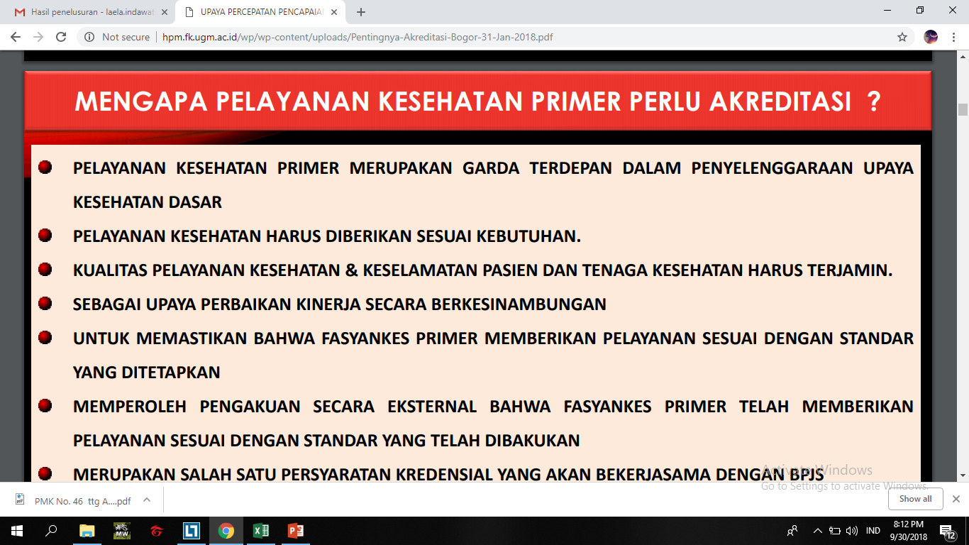

Slide 10
MANFAAT AKREDITASI FASYANKES

Slide 12
KONSEP PENINGKATAN MUTU PELAYANAN MELALUI AKREDITASI DI FASYANKES

Slide 13
TAHAPAN AKREDITASI FKTP

Slide 14
REFERENSI
dr. H. KM. TAUFIQ, MMR. Sekretaris Eksekutif Komisi Akreditasi Fasilitas Kesehatan Tingkat Pertama Direktorat Jenderal Pelayanan Kesehatan Kementerian Kesehatan Republik Indonesia. “PENTINGNYA AKREDITASI PUSKESMAS DALAM MENJAMIN MUTU YANKES PRIMER”
Peraturan Menteri Kesehatan Republik Indonesia Nomor 46 Tahun 2015 Tentang Akreditasi Puskesmas, Klinik Pratama, Tempat Praktik Mandiri Dokter, Dan Tempat Praktik Mandiri Dokter Gigi

